Slide 1
LETOR: A Benchmark Collection for Research on Learning to Rank for Information Retrieval
Tao Qin, Tie-Yan Liu, Jun Xu, Hang Li
Alex Amorim Dutra

Slide 2
Sumário
Introdução Learning to Rank
LETOR
Extração de Features
Medidas de Avaliação
Resultados
Conclusões

Slide 3
Learning to rank
Ranking problema central em muitas aplicações de recuperação da informação.
Ranking em máquinas de busca
Recuperar documentos relevantes para uma determinada consulta

Slide 4
Modelo de Funcionamento L2R
Assume uma base de dados de documentos. No treinamento, cada consulta é associada com um conjunto de documentos relevantes.
Uma função de ranking é criada usando o conjunto de treinamento.
Em recuperação da informação, dado novas consultas, a função de ranking é utilizada para criar uma lista de documentos rankeados.

Slide 5
Modelo dos sistemas Learning to Rank

Slide 6
Abordagens de Learning to Rank
PointWise – Um simples documento como entrada. Define a função de perda baseado em documentos individuais.
Linear regression, Pranking, SLR, OPRF
PairWise – Define a entrada como pares de documenos.
Ranking SVM, RankBoost, Frank, RankNet
ListWise – Define a entrada como uma lista de documentos.
ListNet, SVM-MAP, AdaRank

Slide 7
LETOR: Benchmark Collection
Principal coleção de referência na área da recuperação da informação.
Possui três versões: abril de 2007, dezembro de 2007 e dezembro de 2008.
Duas bases de dados GOV e OSHUMED.

Slide 8
Base de Dados OSHUMED
A base de dados OHSUMED (Hersh et al. 1994) é um subconjunto de MEDLINE, um banco de dados de publicações na área da medicina.
Coletado 270 jornais da área da medicina durante o período de 1987–1991
Contém um total de 16,140 pares de consultadas-documentos relevantes de acordo com os editores.

Slide 9
Divisões na Base GOV
Topic distillation (TD)
Homepage ﬁnding (HP) - Homepage ﬁnding aims at returning the homepage of the query
Named page ﬁnding (NP) - is about ﬁnding the page whose name is identical to the query.

Slide 10
Julgamento dos editores
Dificuldade de realizar a análise de todos os documentos.
Filtrar por prováveis documentos relevantes.
TOP 1000 utilizando BM25.

Slide 11
Extração de Features
Cada par de consulta-documento é representao por um vetor de features multidimensional.
Cada dimensão do vetor é uma feature indicando o quão relevante é a feature no documento em relação a repectiva consulta.
BM25, PageRank, TF, IDF, TF-IDF, etc.

Slide 12
Exemplo de um documento do LETOR

Slide 13
Medidas de avaliação
P@n (Precision at n)
Medida de relevância dos n primeiros itens para uma dada consulta
MAP (Mean Average Precision)
É a média dos P@n valores de relevância dos documentos. (utilizado para níveis de relevância binária)
NDCG@n (Normalized Discount Cumulative Gain at n)
Esta métrica dá um maior peso aos documentos com maior relevância, e pesos proporcionalmente mais baixos para os outros, ideal para sistemas que possuem valores de relevância não sendo binário.

Slide 14
Five-Fold Cross Validation

Slide 15
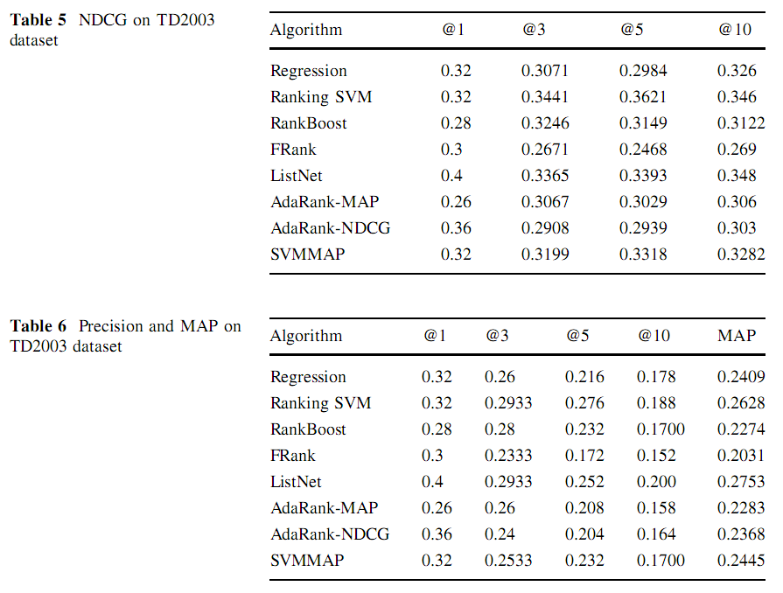
Resultados

Slide 16
Resultados

Slide 17
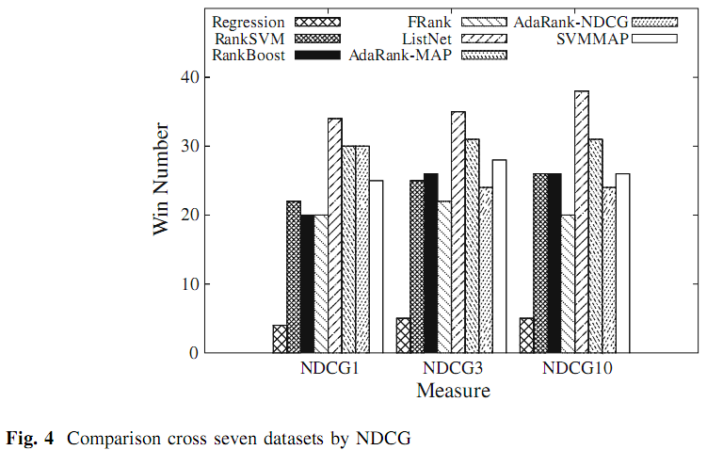
Resultados NDCG

Slide 18
Resultados P@n

Slide 19
Conclusões
Comparando NDCG@1, NDCG@3, e NDCG@10, listwise ranking tem um certa vantagem sobre os outros algoritmos.
ListWise pode considerar a posição dos documentos. O que não ocorre com as outras abordagens.

Slide 20
Conclusões
De modo geral, os algoritmos de listwise parecem ter um desempenho melhor do que os algoritmos pointwise e pairwise.
Em termos de NDCG@3, ListNet e AdaRank-MAP tem desempenho melhor do que os outros algoritmos.
SVM Ranking, RankBoost, AdaRank-NDCG SVM-MAP tem desempenhos semelhantes um ao outro.

Slide 21
Referências
Harrington, E. F. (2003). Online ranking/collaborative ﬁltering using the perceptron algorithm. In Proceedings of the 20th International Conference on Machine Learning (pp. 250–257).
Herbrich, R., Graepel, T., & Obermayer, K. (1999). Support vector learning for ordinal regression. InICANN1999 (pp. 97–102).
Joachims, T. (2002). Optimizing search engines using clickthrough data. In KDD ’02: Proceedings of the Eighth ACM SIGKDD International Conference on Knowledge Discovery and Data Mining (pp. 133–142). New York, NY: ACM Press.
Li, P., Burges, C., & Wu, Q. (2008). Mcrank: Learning to rank using multiple classiﬁcation and gradient boosting. In Advances in Neural Information Processing Systems 20 (pp. 897–904). Cambridge, MA:MIT Press.
Qin, T., Zhang, X.-D., Tsai, M.-F., Wang, D.-S., Liu, T.-Y., & Li, H. (2008e). Query-level loss functions for information retrieval. Information Processing & Management, 44(2):838–855.
Qin, T., Zhang, X.-D., Wang, D.-S., Liu, T.-Y., Lai, W., & Li, H. (2007). Ranking with multiple hyper-planes. In SIGIR ’07 (pp. 279–286). New York, NY: ACM Press.
Xia, F., Liu, T.-Y., Wang, J., Zhang, W., & Li, H. (2008). Listwise approach to learning to rank—Theory and algorithm. In ICML ’08: Proceedings of the 25th International Conference on Machine Learning. New York, NY: ACM Press.
Xu, J., Cao, Y., Li, H., & Zhao, M. (2005). Ranking deﬁnitions with supervised learning methods. In International World Wide Web Conference (pp. 811–819). New York, NY: ACM Press.
Yue, Y., Finley, T., Radlinski, F., & Joachims, T. (2007). A support vector method for optimizing average precision. In SIGIR ’07: Proceedings of the 30th Annual International ACM SIGIR Conference on Research and Development in Information Retrieval (pp. 271–278). New York, NY: ACM Press

Slide 22
Dúvidas?

